Slide 1
Математика
1 клас

Slide 2
Число і цифра 4. Утворення числа прилічуванням 1. Поняття «четвертий». Розташування предметів на площині й у просторі («ближче-далі»). Написання цифри 4
Урок 17

Slide 3
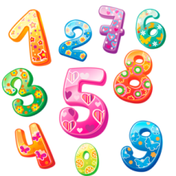

Гра «Не позіхай, продовжуй»
Назвіть числа від 1 до 10;
Назвіть числа від 10 до 1.

Slide 4
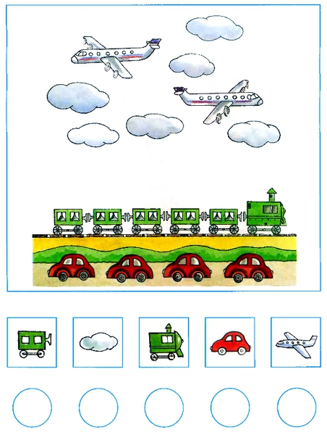
Лічимо предмети
Чи правильно записана їх кількість?
5
6
1
4
2

Slide 5
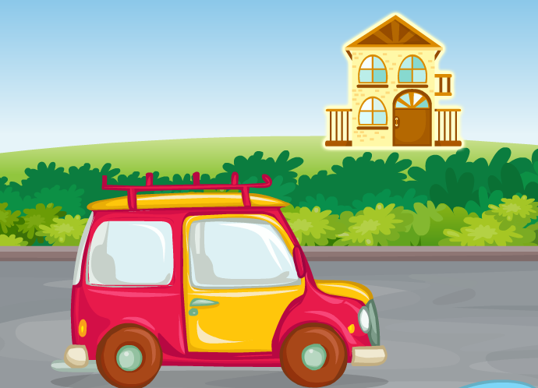
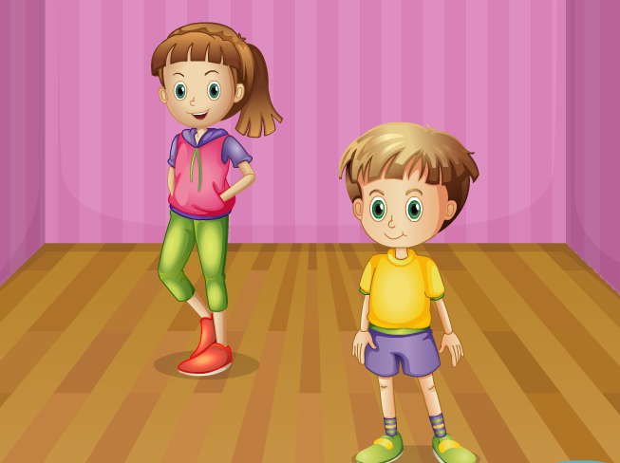
Хто (що) ближче (далі)?

Slide 6
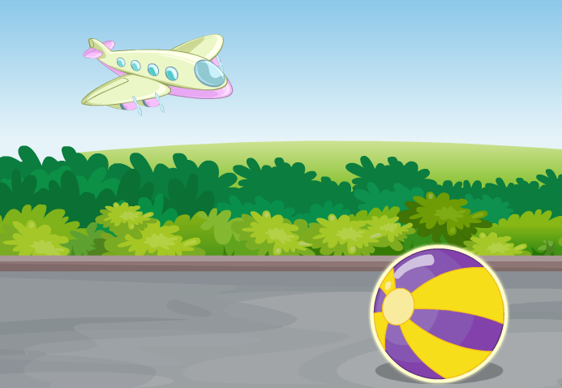
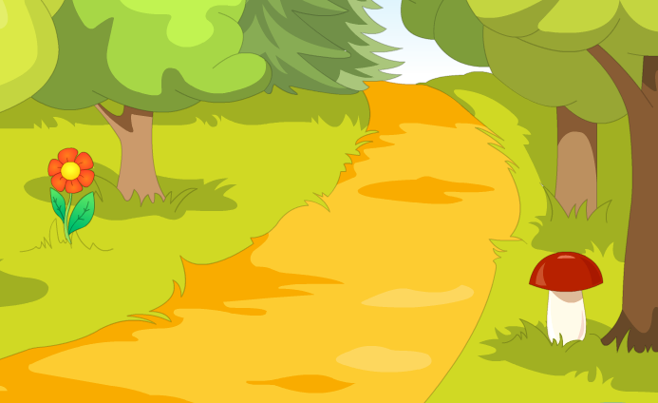
Хто (що) ближче (далі)?

Slide 7
Гра «Назви число»
1; 2; 3.
Назвіть число, яке стоїть у ряду після 2; 1.
Назвіть число, яке стоїть у ряду перед числом 3

Slide 8

Назвіть «сусідів» числа 2
1<2
3>2

Slide 9
Гра «Чарівні кружечки»
Якого кольору кружечок стоїть першим ліворуч?
Який кружечок третій ліворуч? другий праворуч? другий ліворуч?
Яким за порядком стоїть синій кружечок ліворуч? праворуч?

Slide 10
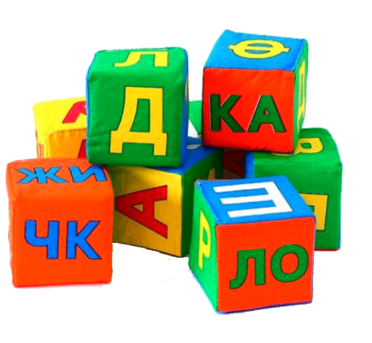
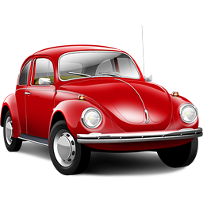



Гра «Будь уважний»
Запамятайте предмети, які ви побачите протягом 1—2 с.
Скажіть, скільки предметів ви запам’ятали і яких саме

Slide 11
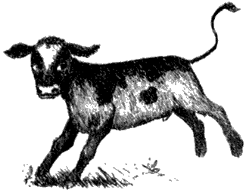

Лічба пастушка
Якось четверо хлоп’ят Вчотирьох пасли телят.
Раптом один з пастушків Розмову про лічбу завів:
— Скільки ніжок у стола?
— Скільки лапок у кота?
— Хто готовий відповідь нам дати,
Всім число це назвати?

Slide 12

Робота з малюнком
Бик - четвертий
3+1=4
Скількох звірів зустрів бик? Який він по порядку?
Як можна утворити число 4?
Якою цифрою позначають число чотири?

Slide 13
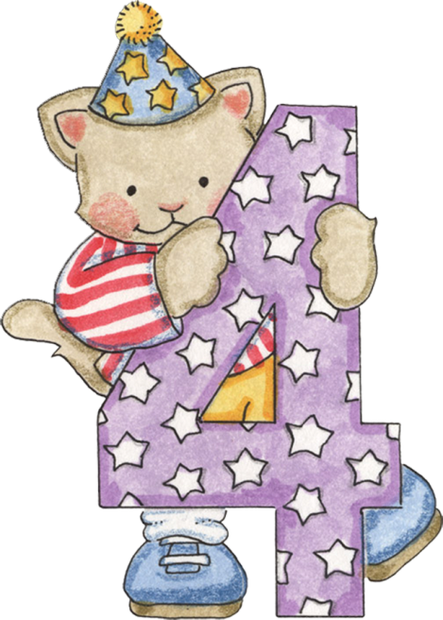
Ознайомлення з друкованою і рукописною цифрою 4
Ось 4 жартівливо
Випинає лікоть вліво.
Цифрою 4 позначають число чотири
Познайомтесь – це чотири,
З нею в дружбі усі звірі,
Бо чотири лапки мають,
Вправно ними чеберяють.

Slide 14

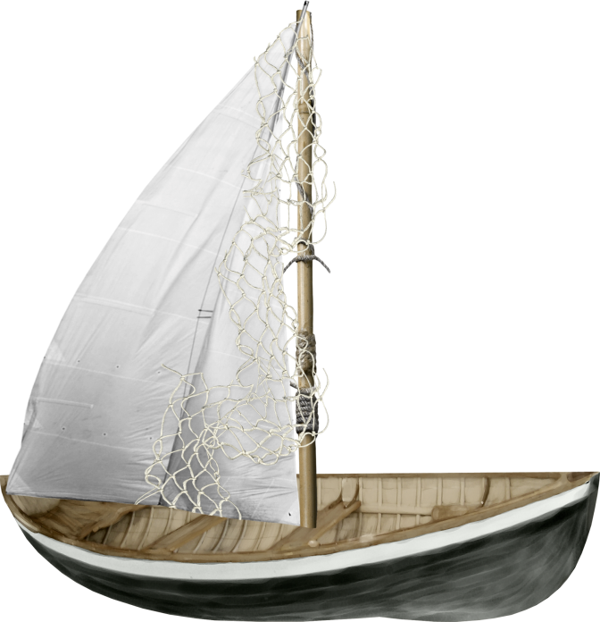
Поетична цифра 4
А чотири, а чотири…
Дуже схожа на вітрило.
Навіть вітер про це знає
І вітрило підіймає

Slide 15
Робота з малюнком
Назвіть номери спортсменів, що наближаються до фінішу.
Скільки їх?
Хто ближче до фінішу?
Хто далі?

Slide 16
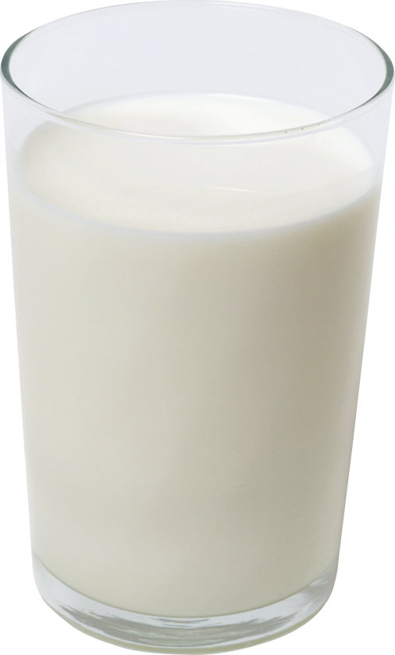
Склянки з молоком
Скільки було склянок?
Скільки мама випила?
Скільки склянок залишилося?
Скільки залишилося повних склянок?

Slide 17
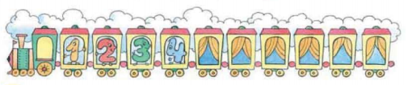
Новий пасажир
Розгляньте потяг.
Який новий пасажир сів у потяг? Назвіть «сусідів» числа 2, числа 3.

Slide 18
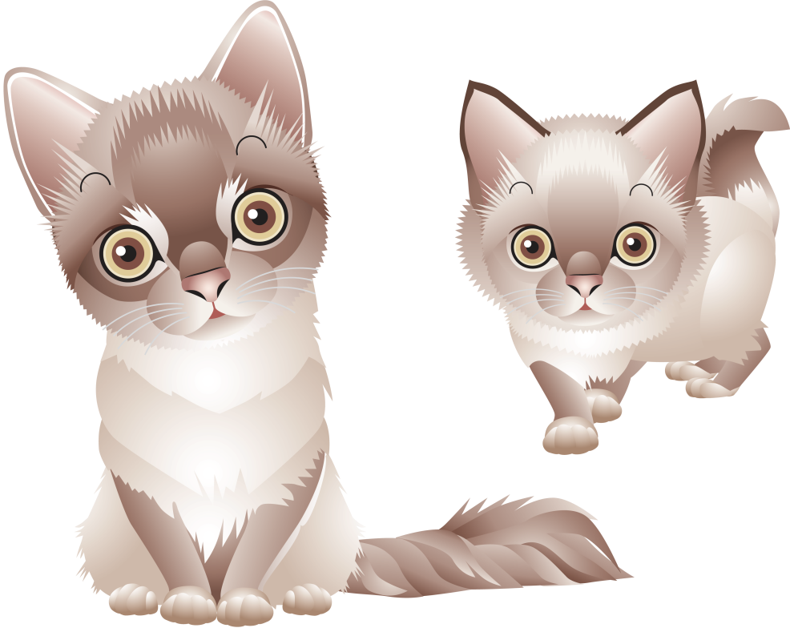
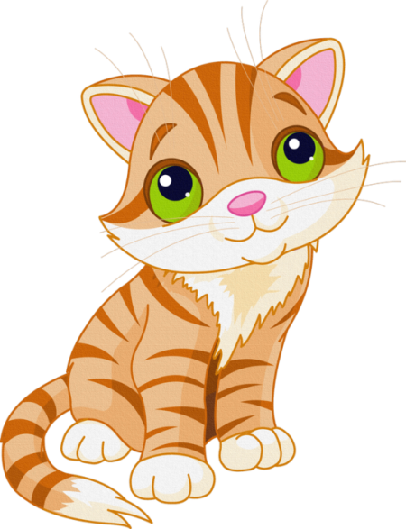
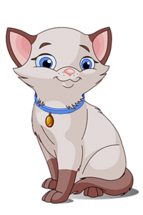
Як утворили число 4?
3+1=4
Скільки кошенят ліворуч?
Скільки кошенят праворуч?

Slide 19
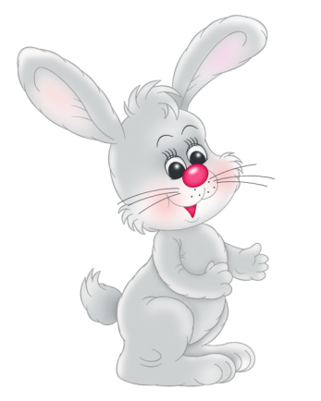
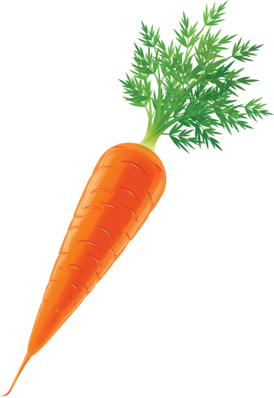

Порівняння чисел
4>3
Скільки зайчиків? Скільки морквин?
Кого (чого) більше? Чому?
Що більше 4 зайчики чи 3 морквини?
3<4

Slide 20
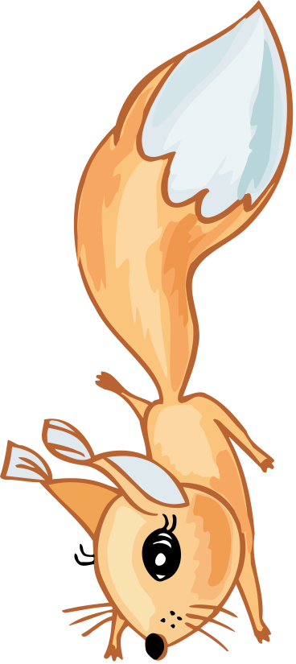
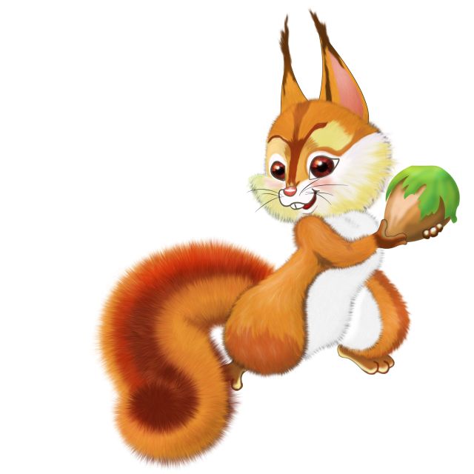
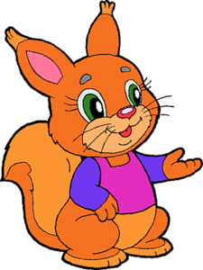


Порівняння чисел
4>2
Скільки білочок?
Скільки грибочків?
Кого більше? Чому?
Що більше — 4 білочки або 2 грибочки?
2<4

Slide 21
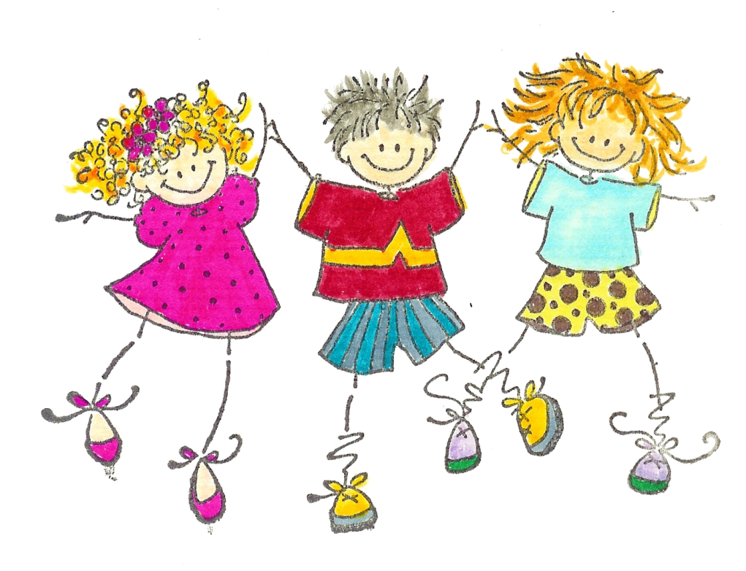
Фізкультхвилинка
Перейти до відеофізкультхвилинки

Slide 22
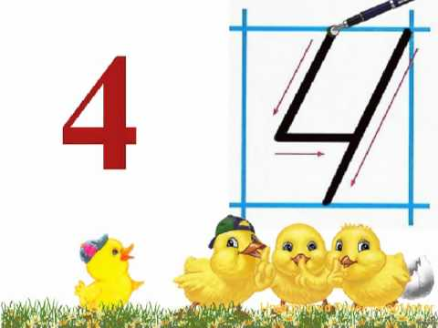

Написання цифри 4
Написання цифри 4 в повітрі.
Написання цифри в зошиті
Відео «Правопис цифри 4»

Slide 23
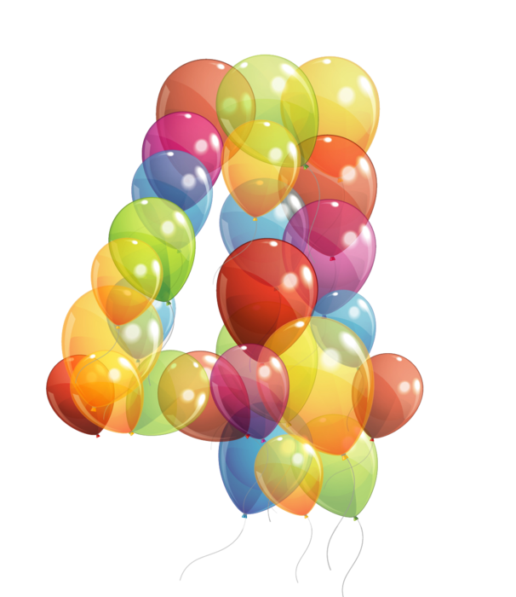
Порівняння чисел кожної пари та запис у зошиті
4 > 2
4 > 3
4 > 1
4 = 4
3 < 4
2 < 4
1< 4

Slide 24

Гра «Живі четвірки»
На що схожа цифра 4?
Наприклад, на людину, яка відвела руку.
Встаньте, відведіть праву руку вбік, при цьому зігніть в лікті.
Отже, весь наш клас перетворився на живі четвірки.

Slide 25
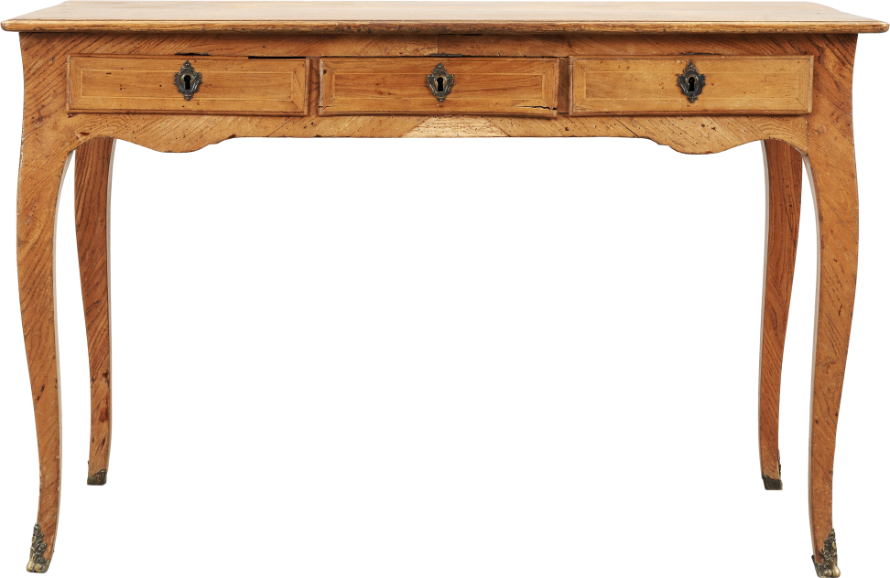
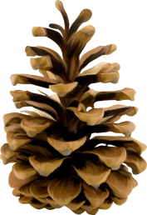
Лічба предметів
Скільки ніжок у стола?
Скільки шишок у білки?

Slide 26

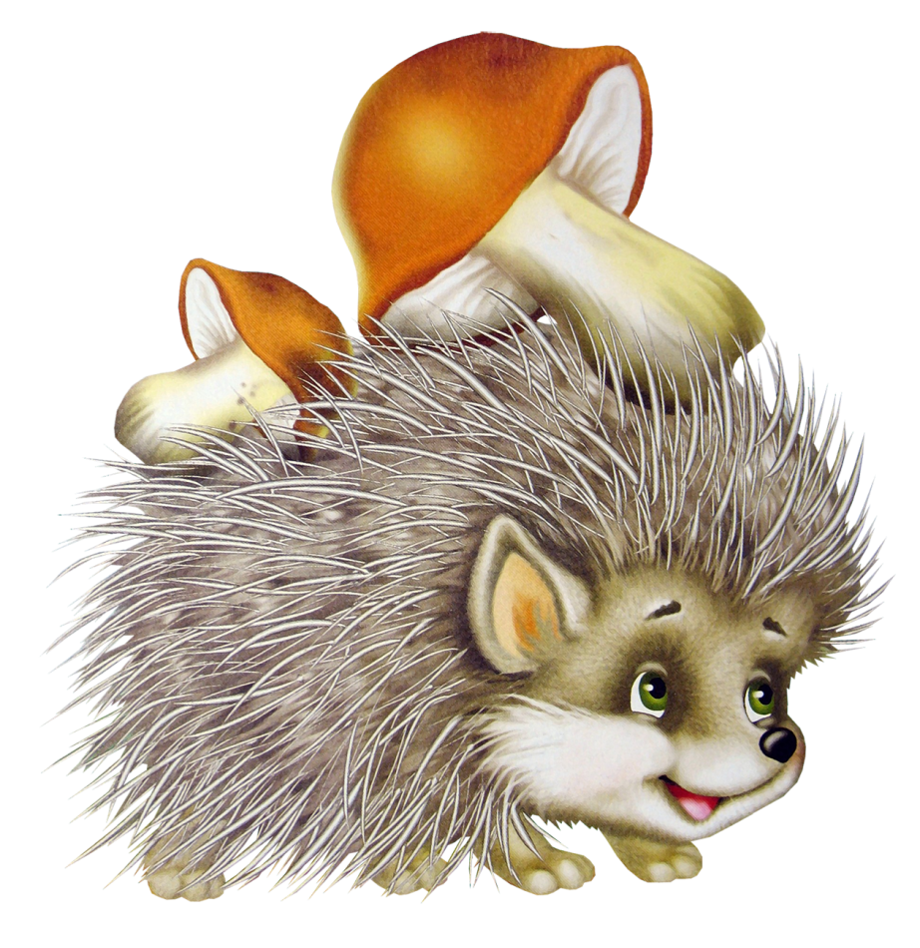
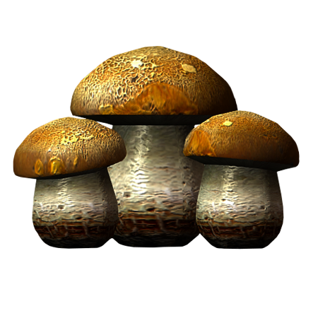
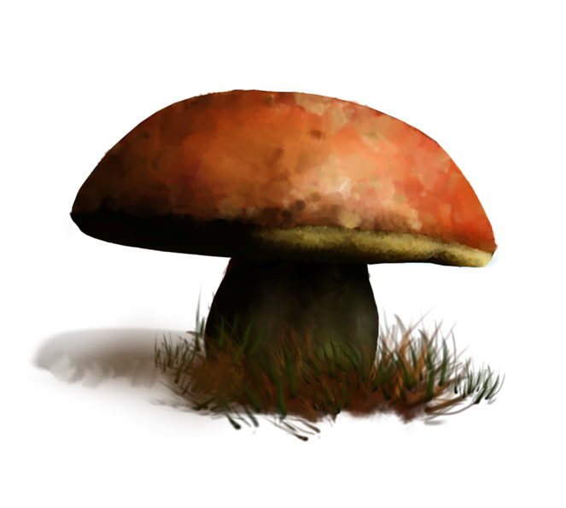
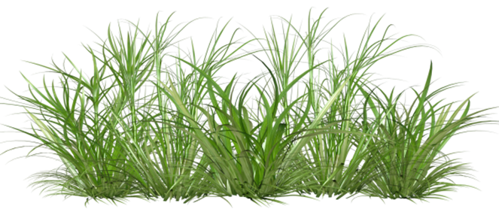
У ліс по гриби
Скільки грибочків знайшла білочка?
Їжачок має взяти 4 грибочки. Скільки він вже знайшов? А скільки йому ще слід пошукати?

Slide 27
Хто (що) ближче (далі)?

Slide 28

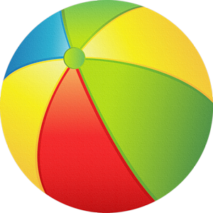
Рефлексія
Яку цифру і число вивчали на уроці?
А скільки таких гарних м'ячів на екрані?

